Slide 1
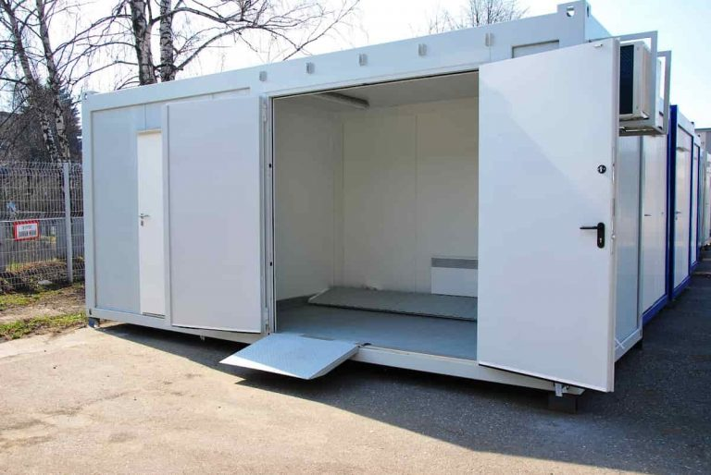
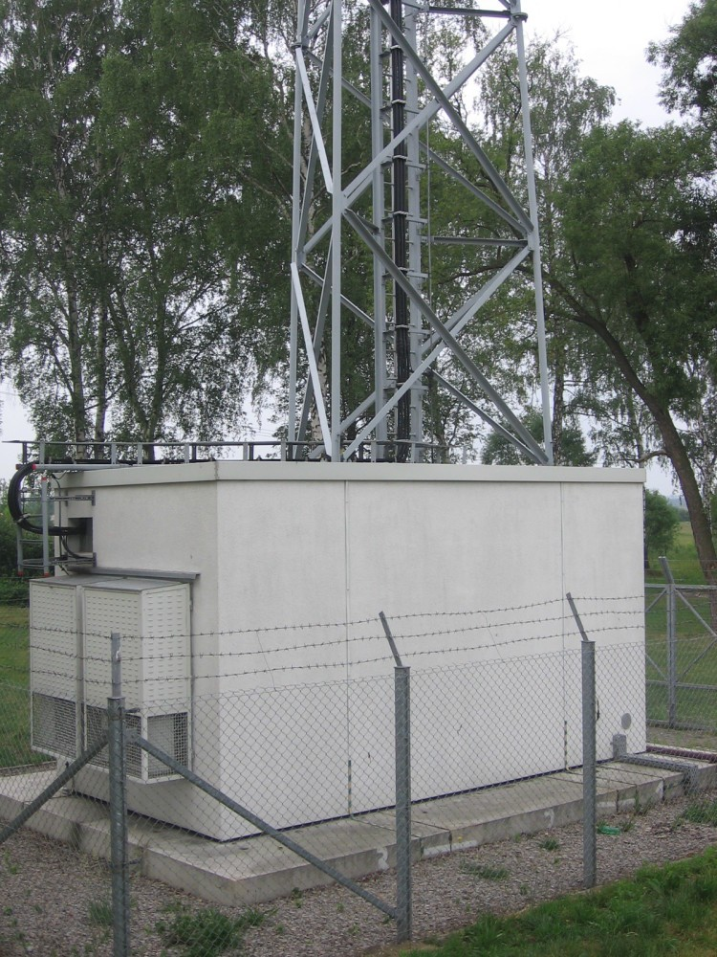
Kontener kontenerowi nierówny –
problem tymczasowych obiektów budowlanych
Wyrok NSA z 28 lutego 2023 r., sygn. akt III FSK 4233/21
Daniel Panek

Slide 2

Stan faktyczny
Spór nadpłatowy – PON za 2017 r.
Opodatkowanie obiektów kontenerowych (kontenery telekomunikacyjne)
Dwa elementy sporne:
  Czy kontener telekomunikacyjny posadowiony na płycie fundamentowej, zapewniającej przenoszenie obciążeń konstrukcyjnych jest trwale związany z gruntem,
  Czy kontener telekomunikacyjny jest budynkiem / budowlą.
2

Slide 4
Przepisy
Art. 1a ust. 1 UPOL
2) budowla - obiekt budowlany w rozumieniu przepisów prawa budowlanego niebędący budynkiem lub obiektem małej architektury, a także urządzenie budowlane w rozumieniu przepisów prawa budowlanego związane z obiektem budowlanym, które zapewnia możliwość użytkowania obiektu zgodnie z jego przeznaczeniem;
3) grunty, budynki i budowle związane z prowadzeniem działalności gospodarczej - grunty, budynki i budowle będące w posiadaniu przedsiębiorcy lub innego podmiotu prowadzącego działalność gospodarczą, z zastrzeżeniem ust. 2a;
Art. 3 pkt 5 Prawa budowlanego
Ilekroć w ustawie jest mowa o tymczasowym obiekcie budowlanym - należy przez to rozumieć obiekt budowlany przeznaczony do czasowego użytkowania w okresie krótszym od jego trwałości technicznej, przewidziany do przeniesienia w inne miejsce lub rozbiórki, a także obiekt budowlany niepołączony trwale z gruntem, jak: strzelnice, kioski uliczne, pawilony sprzedaży ulicznej i wystawowe, przekrycia namiotowe i powłoki pneumatyczne, urządzenia rozrywkowe, barakowozy, obiekty kontenerowe, przenośne wolno stojące maszty antenowe;

Slide 5


Uchwała NSA w składzie 7 sędziów z dnia 3 lutego 2014 r., sygn. II FPS 11/13
Uchwała NSA w składzie 7 sędziów z dnia 3 lutego 2014 r., sygn. II FPS 11/13
Tymczasowy obiekt budowlany, o którym mowa w art. 3 pkt 5 ustawy z dnia 7 lipca 1994 r. - Prawo budowlane może być budowlą w rozumieniu art. 1a ust. 1 pkt 2 ustawy z dnia 12 stycznia 1991 r. o podatkach i opłatach lokalnych, jeżeli jest budowlą wprost wymienioną w art. 3 pkt 3 Prawa budowlanego lub w innych przepisach tej ustawy oraz załączniku do niej, stanowiącą całość techniczno-użytkową wraz z instalacjami i urządzeniami w rozumieniu art. 3 pkt 1 lit. b Prawa budowlanego.
Spełniający wskazane kryteria tymczasowy obiekt budowlany, o ile jest związany z prowadzeniem działalności gospodarczej, podlega opodatkowaniu na podstawie art. 2 ust. 1 pkt 3 ustawy o podatkach i opłatach lokalnych.
5

Slide 6
Rozstrzygnięcie NSA w sprawie III FSK 4233/21 - kwalifikacja kontenerów
Kwalifikacja kontenerów telekomunikacyjnych ma charakter złożony.
Odwołanie do wyroku Trybunału Konstytucyjnego z 13 grudnia 2017 r., SK 48/15 i uchwały składu siedmiu sędziów NSA z 3 lutego 2014 r., II FPS 11/13 - obiekty kontenerowe zostały wymienione w art. 3 pkt 5 u.p.b.
Skoro wymienione - stanowią one zatem kategorię pojęciową tymczasowych obiektów budowlanych.
Tymczasowe obiekty budowlane, jak przyjęto w uchwale składu siedmiu sędziów NSA z 3 lutego 2014 r., II FPS 11/13, nie stanowią odrębnych obiektów budowlanych i podlegają kwalifikacji w ramach tych, które zostały tam wskazane.
Nieprzypadkowo ustawodawca posługuje się w tym przypadku kategorią pojęciową obiektu budowlanego dodając "tymczasowy".
Z definicji określonej w art. 3 pkt 5 u.p.b. wynika, że ustawodawca wprowadził de facto dwa zakresy tego typu obiektów budowlanych:
po pierwsze taki, który jest przeznaczony do czasowego użytkowania w okresie krótszym od jego trwałości technicznej, przewidziany do przeniesienia w inne miejsce lub rozbiórki,
po drugie także taki obiekt budowlany niepołączony trwale z gruntem, jak: strzelnice, kioski uliczne, pawilony sprzedaży ulicznej i wystawowe, przekrycia namiotowe i powłoki pneumatyczne, urządzenia rozrywkowe, barakowozy, obiekty kontenerowe.
Te dwa kryteria nie muszą wystąpić kumulatywnie.
6

Slide 7
Rozstrzygnięcie NSA w sprawie III FSK 4233/21 – kwalifikacja kontenerów
Tymczasowy obiekt budowlany będący obiektem kontenerowym podlega zatem kwalifikacji jako budynek, bądź budowla, co podkreślił Trybunał Konstytucyjny w wyroku z 13 grudnia 2017 r., SK 48/15.
W przypadku kontenerów telekomunikacyjnych nie spełniają one cechy trwałego związania z gruntem, nie mogą podlegać kwalifikacji jako budynki, z kolei z uwagi na funkcję nie są też obiektem małej architektury, dlatego też podlegają kwalifikacji jako budowle.
7

Slide 8
Rozstrzygnięcie NSA w sprawie III FSK 4233/21 – trwałe związanie z gruntem
Odwołanie do uchwały III FPS 1/21 w zakresie rozumienia pojęcia „trwałego związania z gruntem”.
Oznacza zarówno posiadanie przez budynek fundamentów, które są usytuowane poniżej poziomu terenu (wkopane w grunt), jak i trwałego (sztywnego, stabilnego, ciągłego, niezmiennego) powiązania obiektu z tymi fundamentami. Fundament musi ponadto stanowić część składową budynku w rozumieniu art. 47 § 2 ustawy z dnia 23 kwietnia 1964 r. - Kodeks cywilny (częścią składową rzeczy jest wszystko, co nie może być od niej odłączone bez uszkodzenia lub istotnej zmiany całości albo bez uszkodzenia lub istotnej zmiany przedmiotu odłączonego).
W konsekwencji powyższego uznać należy, że możliwość odłączenia obiektu budowlanego od ławy fundamentowej, bez jego całkowitego zniszczenia, powoduje pozbawienie go przymiotu budynku,
Odwołanie do literatury technicznej w zakresie rodzajów fundamentów
8

Slide 9
Co z innymi rodzajami kontenerów?

Slide 10
Kontenery spełniające cechy budynków – wyrok NSA z dnia 26 stycznia 2022 r., sygn. III FSK 2135/21
Wyrok NSA z dnia 26 stycznia 2022 r., sygn. III FSK 2135/21
„Dla dokonania prawidłowej kwalifikacji przedmiotowych kontenerów, pomocna jest argumentacja zaprezentowana w przywoływanej już uchwale składu siedmiu sędziów Naczelnego Sądu Administracyjnego z 29 września 2021 r., sygn. akt III FPS 1/21. Wskazano w niej, że za budynek może być jedynie uznany obiekt spełniający łącznie następujące kryteria:
jest obiektem budowlanym w rozumieniu art. 3 pkt 1 u.p.b.;
jest trwale związany z gruntem;
jest wydzielony z przestrzenia za pomocą przegród budowlanych oraz
posiada fundamenty i dach.
Spornym w sprawie było jedynie spełnienie przesłanki "trwałego związania z gruntem". (…) W rozpatrywanej sprawie nie było kwestionowane, że fundamenty zagłębione są w gruncie (…).
Istotnym jest, czy istnieje możliwość "prostego" odłączenia części kontenerowej od fundamentów i przeniesienia ich w inne miejsce, czy też odłączenie takie wiąże się z możliwością uszkodzenia ich konstrukcji i tym samym konieczne jest dokonanie przebudowy”
10

Slide 11
Inne kontenery mobilne – problem linii orzeczniczej NSA
Wyrok NSA z dnia 2 lutego 2022 r., sygn. III FSK 274/21
„(…) opisany we wniosku interpretacyjnym obiekt kontenerowy nie może zostać uznany za budowlę, w rozumieniu ustawy podatkowej, bowiem jego rzeczywiste cechy i funkcje nie są tożsame z istotnymi parametrami funkcjonalnymi i technicznymi budowli wyszczególnionych w art. 3 pkt 3 u.p.b.”
Wyrok NSA z dnia 8 sierpnia 2019 r., sygn. II FSK 2822/17
„Wykładnia językowa analizowanego przepisu, uzupełniona wykładnią systemową i celowościową prowadzi zatem do wniosku, że tymczasowy obiekt budowlany, o którym mowa w art. 3 pkt 5 Prawa budowlanego mógłby podlegać opodatkowaniu jako budowla w rozumieniu art. 1a ust. 1 pkt 2 u.p.o.l. gdyby był budowlą wprost wymienioną w art. 3 pkt 3 Prawa budowlanego lub w innych przepisach tej ustawy oraz załączniku do niej, stanowiącą całość techniczno-użytkową wraz z instalacjami i urządzeniami w rozumieniu art. 3 pkt 1 lit. b Prawa budowlanego. Jak już wyżej wskazano, taka regulacja prawna nie została przewidziana. Istotniejszym pozostaje, że tymczasowy obiekt budowlany, o którym mowa w art. 3 pkt 5 Prawa budowlanego, nie jest wymieniony wprost jako budowla w art. 3 pkt 3 Prawa budowlanego lub w innych przepisach tej ustawy oraz załączniku do niej, co wyklucza uznanie kontenerów mobilnych za budowle w rozumieniu art. 1a ust. 1 pkt 2 u.p.o.l. i uznanie ich za przedmiot opodatkowania”.
11

Slide 12
Co z kryterium „wzniesienia” obiektu budowlanego z użyciem wyrobów budowlanych?
Co z aktualnością uchwały II FPS 11/13?

